Slide 1
BIENVENIDOS
Las Milpas Iglesia de Cristo
"Instruye al niño en su camino, Y aun cuando fuere viejo no se apartará de él." (Prov 22:6)

Slide 2
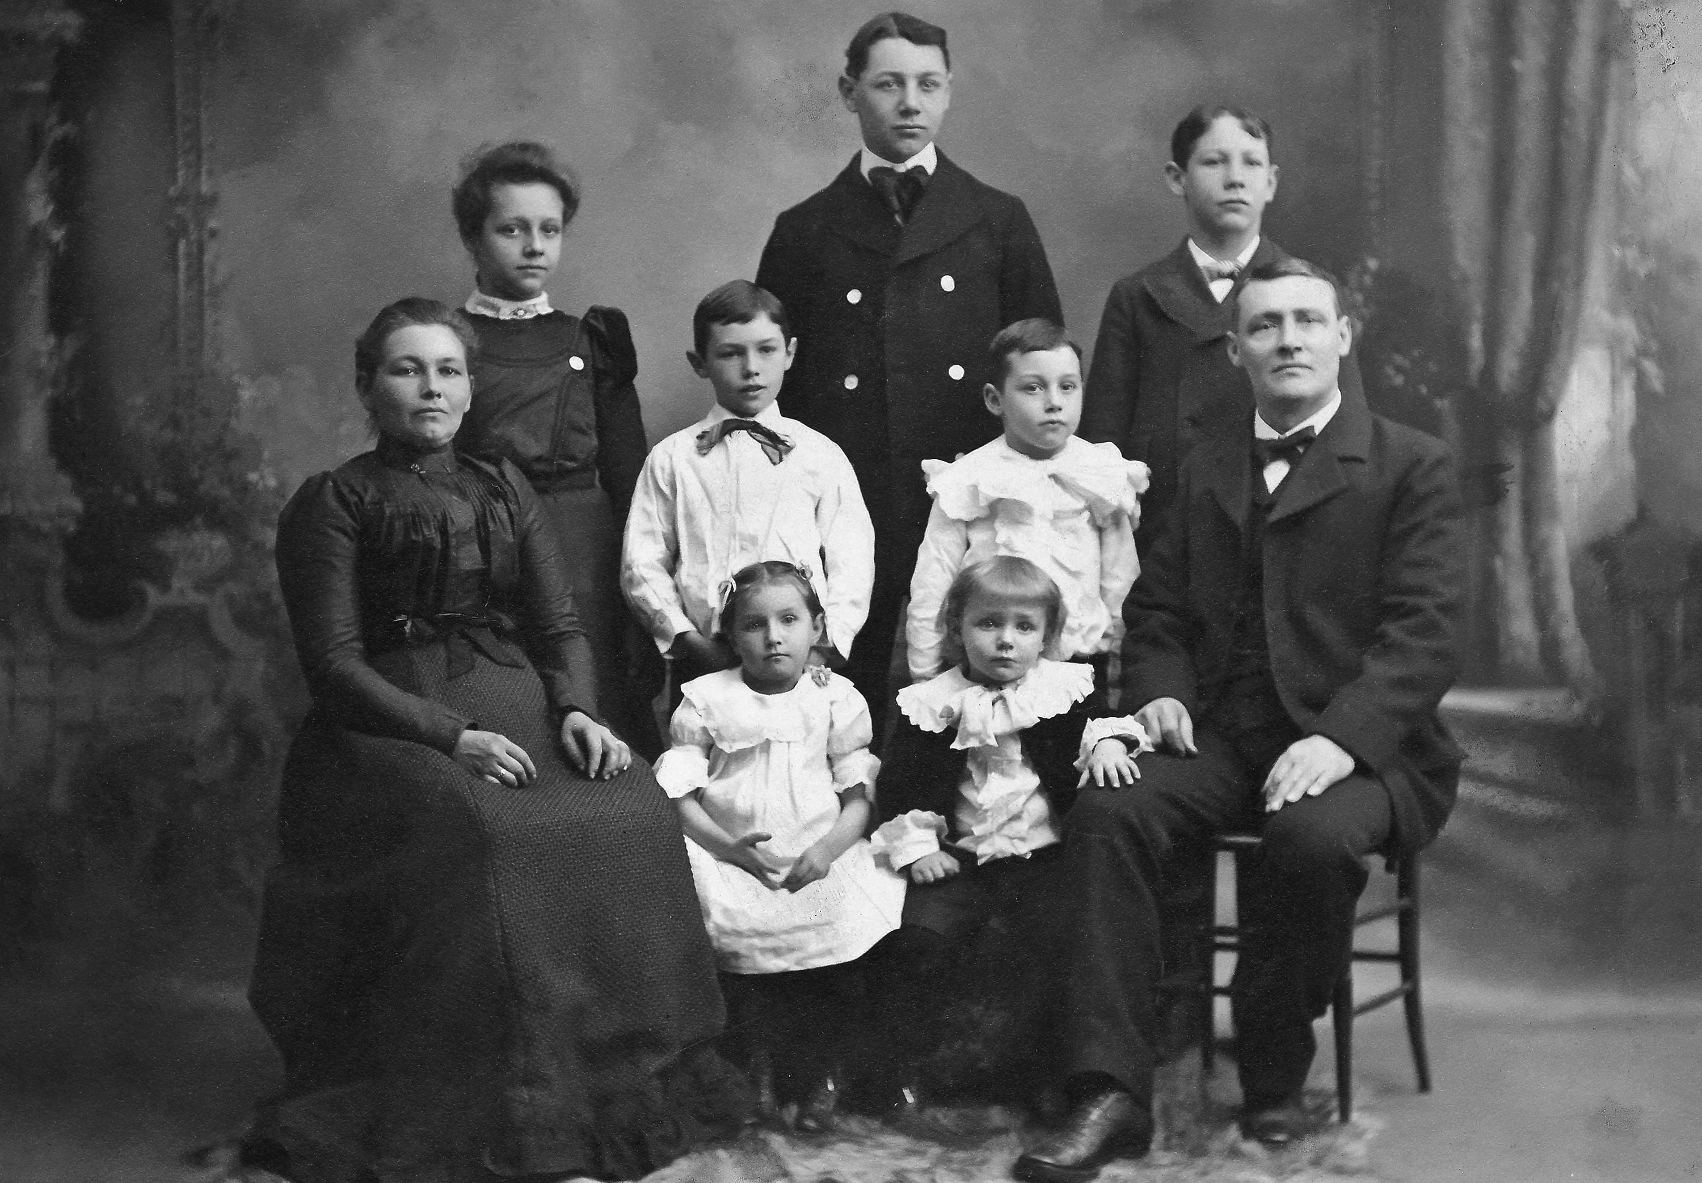
PADRES,ESTAD FIRMES!
Efesios. 6:1-4
1 Hijos, obedeced a vuestros padres en el Señor: por que esto es bueno.
2 Honra a tu padre y tu madre; (que es el primer mandamiento con promesa;)
3 Para que te vaya bien, y seas de larga vida sobre la tierra.
4 Y, ustedes padres, no provocáis a vuestros hijos: antes bien criadlos en disciplina y amonestación del Señor.

Slide 3
RESPONSABILIDADES DE LOS PADRES
Enseñar a sus hijos a amar y obedecer a Dios Ef. 6:1-4- Deuteronomio 6:1-9
Los padres que sigan esta regla,
serán felices:
No es responsabilidad del maestro en la
Escuela.
No es responsabilidad del predicador.
No es responsabilidad de la iglesia.

Slide 4
II. Dios Ordeno el deber de la disciplina.
Padres deben de aplicar la disciplina autorizada por Dios.
B. Sicólogos están equivocados, Dios esta bien
Efesios. 6:1, 4
1 Hijos obedecer a sus padres en el Señor: por que esto es bueno…. 4 Y ustedes padres, no provoquéis a vuestros hijos a ira: sino criarlos en disciplina y amonestación del Señor.

Slide 5
II. Dios ha enseñado Cómo Disciplinar.
Los Proverbios nos enseña como hacerle.
Prov. 1:7; 22:6 Enseña al hijo mientras puedes
Prov. 13:24 “Si practica la disciplina con sus hijos, enseña que les ama..”
Prov. 19:18 “hacedlo con sabiduría desde ahora.”
Prov. 22:15 “El niño es NECIO; desde que nace, pero la varita lo corregirá.”

Slide 6
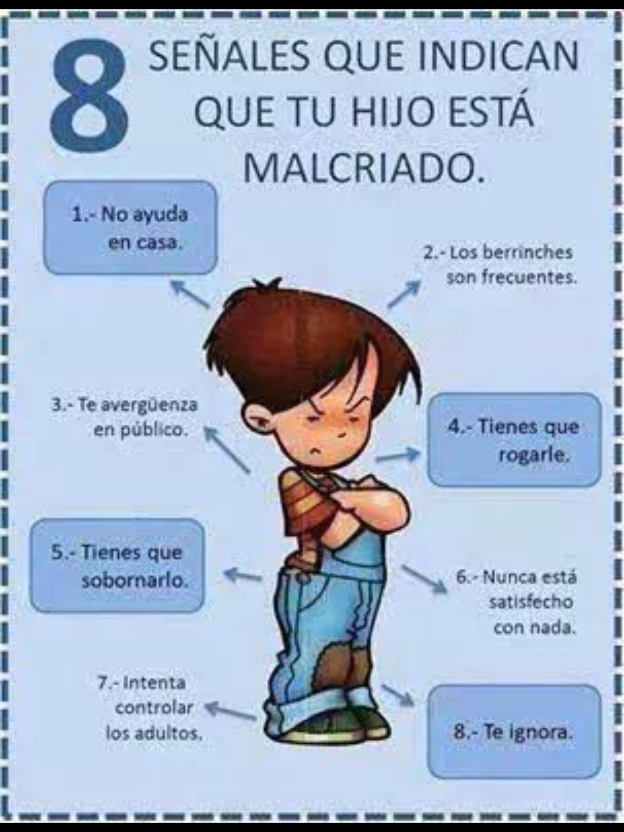
Pro 22:15
La necedad está ligada en el corazón del muchacho; Mas la vara de la corrección la alejará de él.

Slide 7
TODAS LAS VECES QUE HAGA MAL
Prov. 23:13 “Cada ves que el niño hace mal, (estemos listos para corregirle.”
Prov. 29:15 “Dicen que tanto amonestación los hace tontos, pero mire lo que dice Dios.”
Prov. 29:17 “A su tiempo seremos felices.”

Slide 8
IV. Padres tenemos que estar firmes aunque los hijos cooperen o no.
Prov. 22:6; Ef. 6:4 El deber no cambia
ante la oposición de los hijos.
B.1 Sam. 3:11-13 Eli Fallo en amonestar a sus hijos en su rebelión.
C.Deut. 21:18-21 En aquellos días el castigo para el hijo rebelde era difícil.
D.Jos. 24:15 Dios busca padres como Josue!

